Slide 1
Ideeën voor artcadia
Gemaakt door:
Werkstuk: Rabia, Sanae en Melissa
Powerpoint: Amine

Slide 2
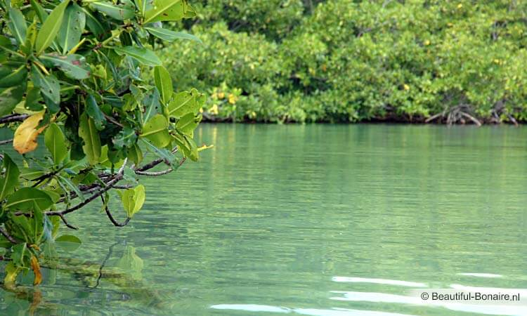
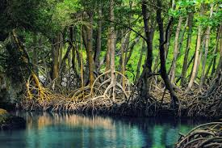
Planten op zout water laten groeien.
Er wordt al selectie en kruising gebruikt om planten bepaalde eigenschappen te geven die nuttig zijn voor de mens. Maar je hebt nu dus ook genetische modificatie afgekort GM. Met GM knippen wetenschappers stukjes DNA met daarop een bepaalde gen uit een cel en plakken dit in het DNA van een cel van een andere plant.
Er zijn als planten die tegen zoutwater kunnen als je daarbij dus de genen gebruikt die verzorgen dat ze dat kunnen en bijvoorbeeld met graan of fruitproducerende planten doet dan zouden die misschien ook op zoutwater kunnen groeien. Dat is handig, omdat er steeds meer mensen op aarde komen en dus heb je meer voedsel nodig, maar ook water om te drinken. Daardoor zou je in waternood kunnen komen. Dus als je gewassen op zout water zou kunnen laten groeien lost en zou je zelfs meer planten kunnen laten groeien en landen waar te weinig zoet water is kunnen we zoet water geven, want voor de gewassen gebruiken we zout water.

Slide 3
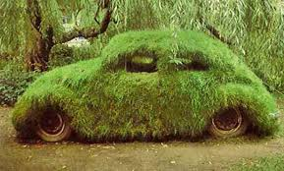
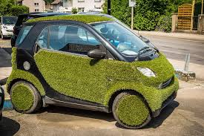
Auto’s op gras kunnen laten rijden zonder het te verwoesten.
Dan kun je over alle wegen van Europa (10.180.000 km² ) en andere werelddelen gras planten.
Die nemen co2 op voor fotosynthese
Daardoor zal de co2 concentratie dalen.
Dan zal de aarde minder warmte vasthouden en zal het klimaat niet te veel veranderen
Als het minder warm op aarde wordt zal de zeespiegel ook niet te veel stijgen.

Slide 4
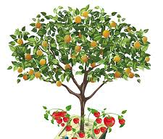
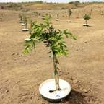
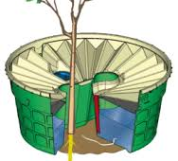
Planten in droge gebieden laten groeien
de Growboxx plant cocoon
Het moet diep in de grond wel vruchtig zijn
Je zou ook andere manieren kunnen gebruiken, maar boeren lieten eerst gewoon een slang beetje open en dan kwam er water, maar je gebruikte niet veel. Maar als je de kraan dicht draaide en het is heel warm en droog gaat ie dood. Omdat de plant de hele tijd water van boven krijgt gaan de wortels boven groeien. Dus je moet hem weinig water geven net genoeg om te overleven waardoor de wortels zelf opzoek gaan naar meer en dus diep in de grond gaan groeien waar het wel vochtig is. Daardoor kan het overleven in de droogte en heb je heel weinig water gebruikt. Op die manier zou je met dezelfde hoeveelheid water zelfs 7.500 bomen kunnen planten in plaats van 1.

Slide 5
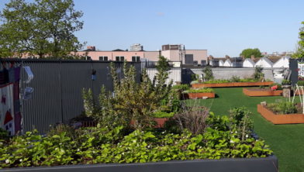
Huizen in de lengte bouwen.
Er komen meer mensen op aarde die een huis nodig hebben. Die willen niet altijd in een flat wonen daarvoor zou je dus huizen in de lengte kunnen bouwen.
De gebouwen zijn hoger dus kun je aan de zijkant meer zonnepanelen plaatsen. Als je kleur niet mooi vind zou je hem met een bakstenenpatroon kunnen kopen. Het wordt toch warmer op aarde dus waarom gewoon daar niet gebruik van maken.
Op het dak kun je dan een eigen tuintje aanleggen. Een beplante dak laat minder regenwater door(minder last van lekkage). Voor sommige geeft het ook ontspanning en je hebt verse fruit of groente.
Omdat je daardoor meer huizen hebt heb je ook meer mensen die auto’s hebben. Die willen ze ook ergens veilig parkeren. Dus dan kun je een garages onder de huizen bouwen. Daardoor bespaar je nog meer ruimte.

Slide 6
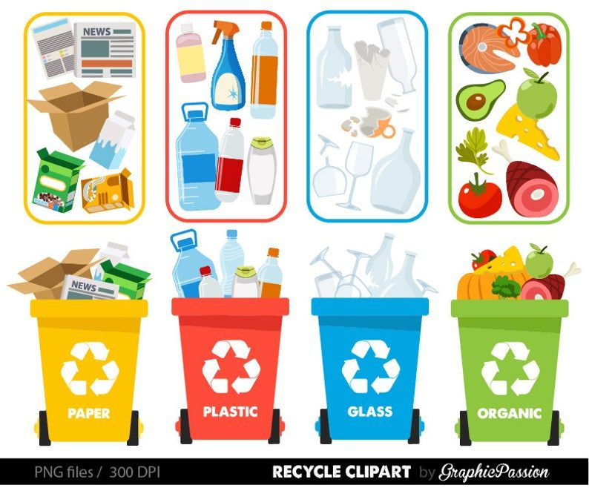
Meer dingen laten recyclen met statiegeld.
Je zou dan ook er een gebouw voor kunnen maken en dan hangt er vanaf wat voor soort materiaal het is krijg je een bepaalde hoeveelheid statiegeld. Bij. Bij kleding 1kilo en daarvan kun je tweede hand se kleiding gebruiken of opnieuw kleding van maken. Van eten per halve kilo of kilo en daarvan kan compost worden gemaakt. Als je dus veel inlevert krijg je best wel wat geld en daarom zullen meer mensen dat dus doen. Kleding fabrieken krijgen dus bijvoorbeeld nieuw materiaal en hoeven niet eerst nieuwe stoffen te maken.

